Slide 1
На любовь свое сердце настрою…

Slide 3
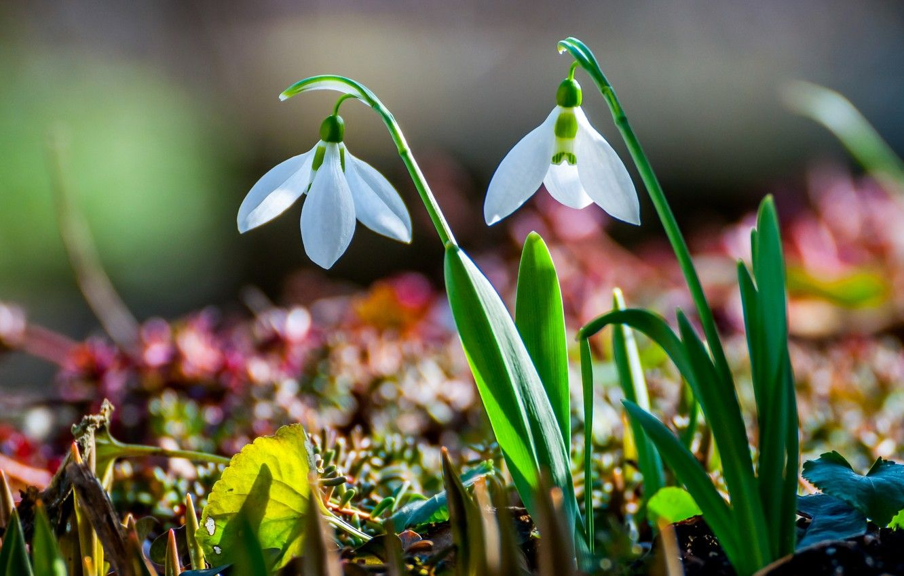

Slide 9
